Slide 1
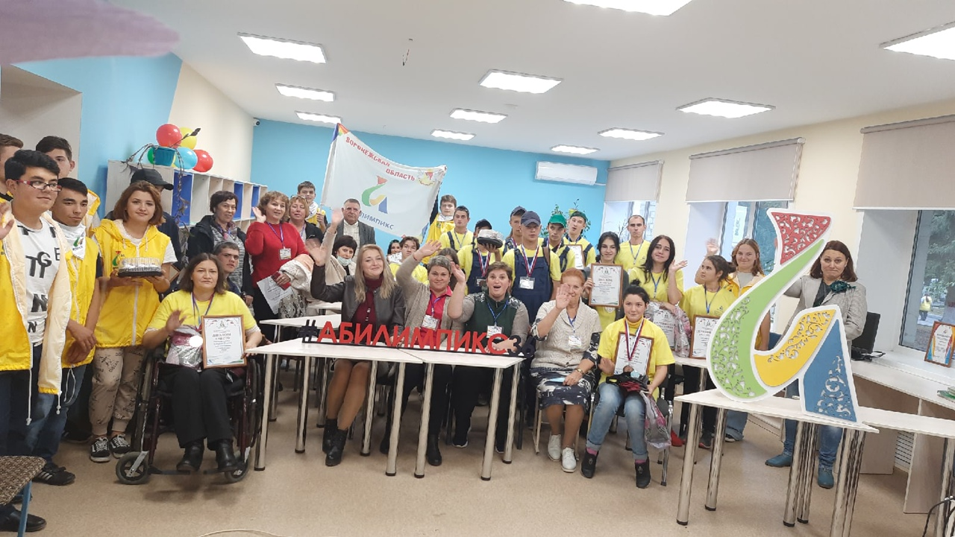
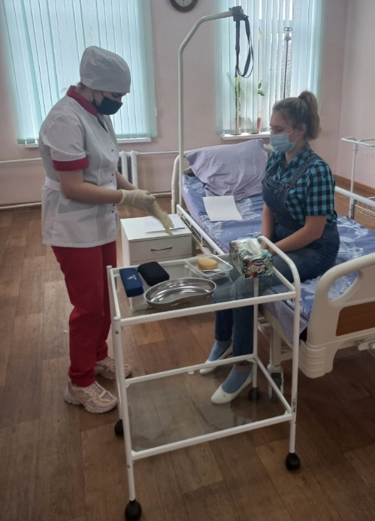
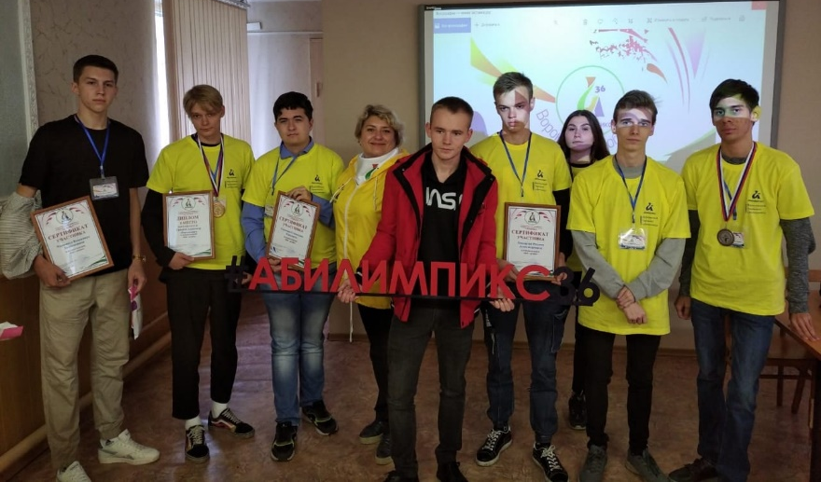
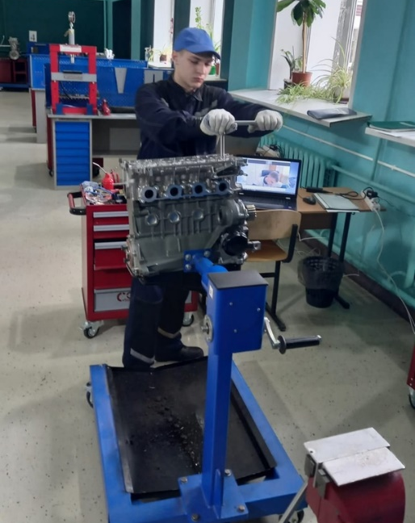
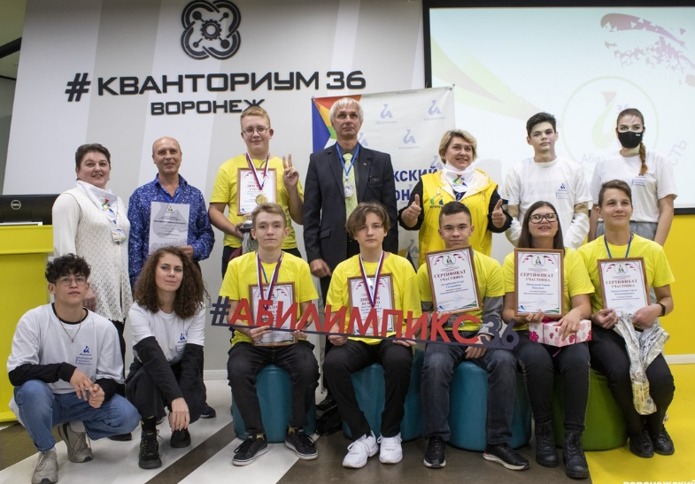
VI Воронежский чемпионат Абилимпикс
Участники – 94
Эксперты – 100
Волонтеры – 150
Площадки – 10
Компетенции – 21
«Студенты»
1. Веб-дизайн
2. Дошкольное воспитание
3. Кирпичная кладка
4. Малярное дело
5. Мастер по обработке цифровой информации
6. Медицинский и социальный уход
7. Обработка текста
8. Предпринимательство
9. Ремонт и обслуживание автомобилей
10. Социальная работа
11. Сухое строительство и штукатурные работы
12. Швея
13. Экономика и бухгалтерский учет
14. Электропривод и оборудование
15. Юриспруденция
«Школьники»
1. Бисероплетение
2. Вязание крючком
3.Промышленная робототехника
4. Мультимедийная журналистика
5. Швея
«Специалисты»
1.Ремонт и обслуживание автомобилей
Категории – 3
Школьники, студенты, специалисты
Партнеры - 25

Slide 2
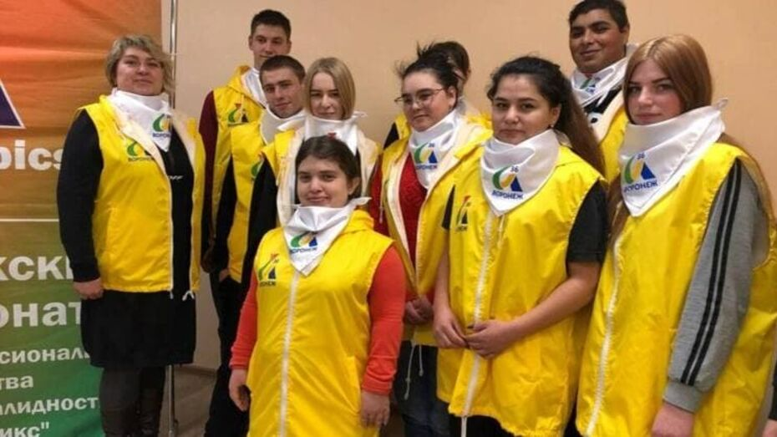
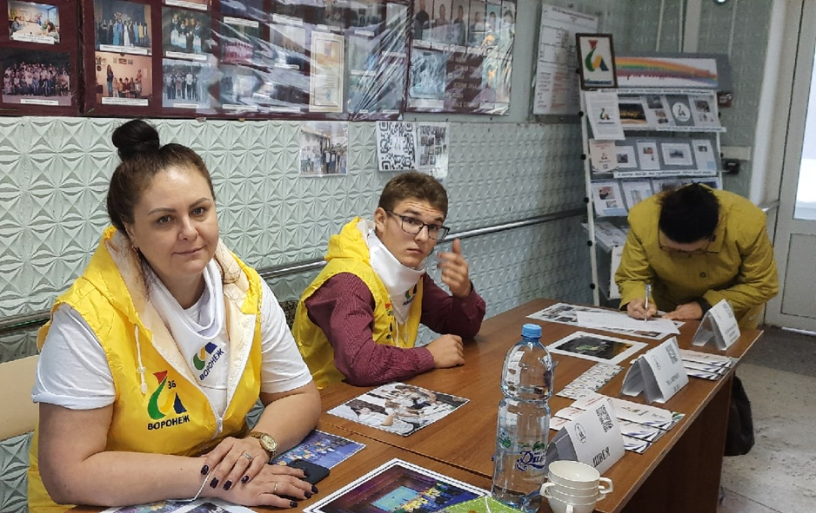

Slide 3
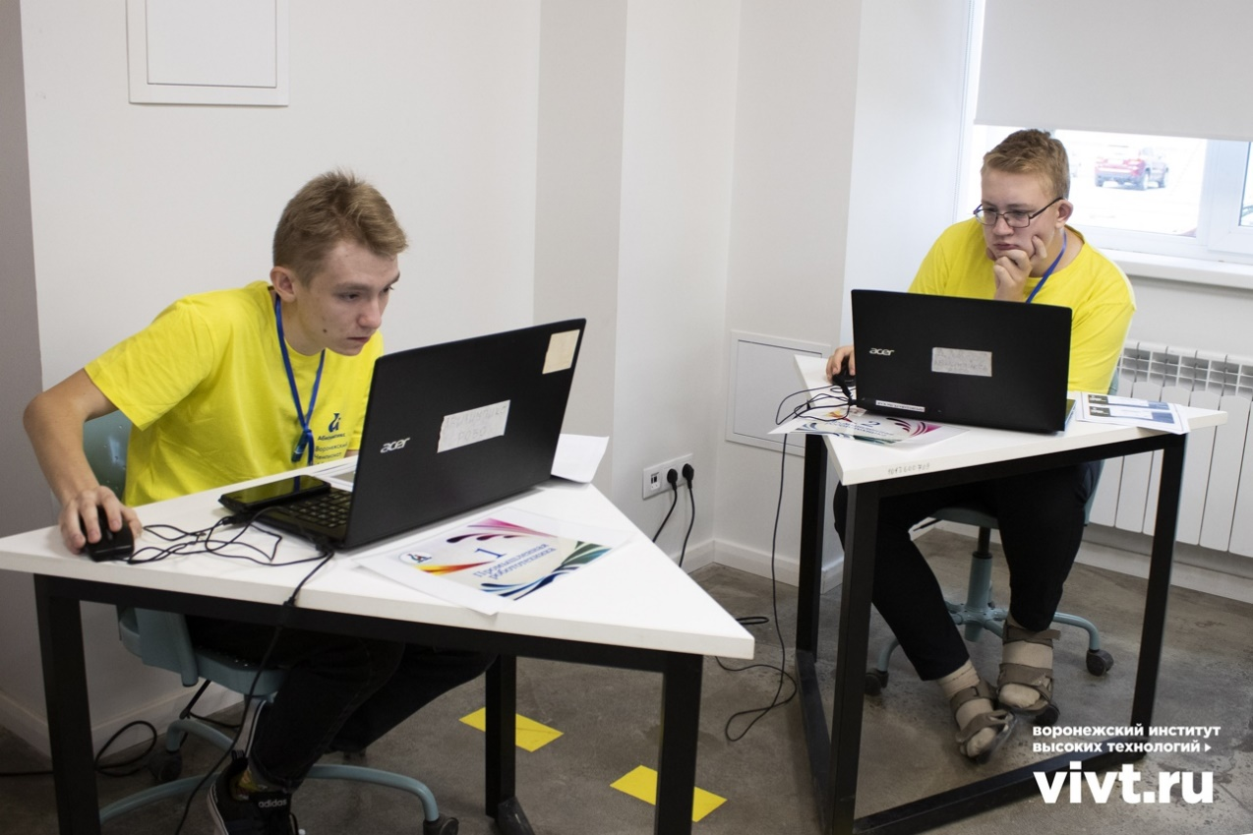
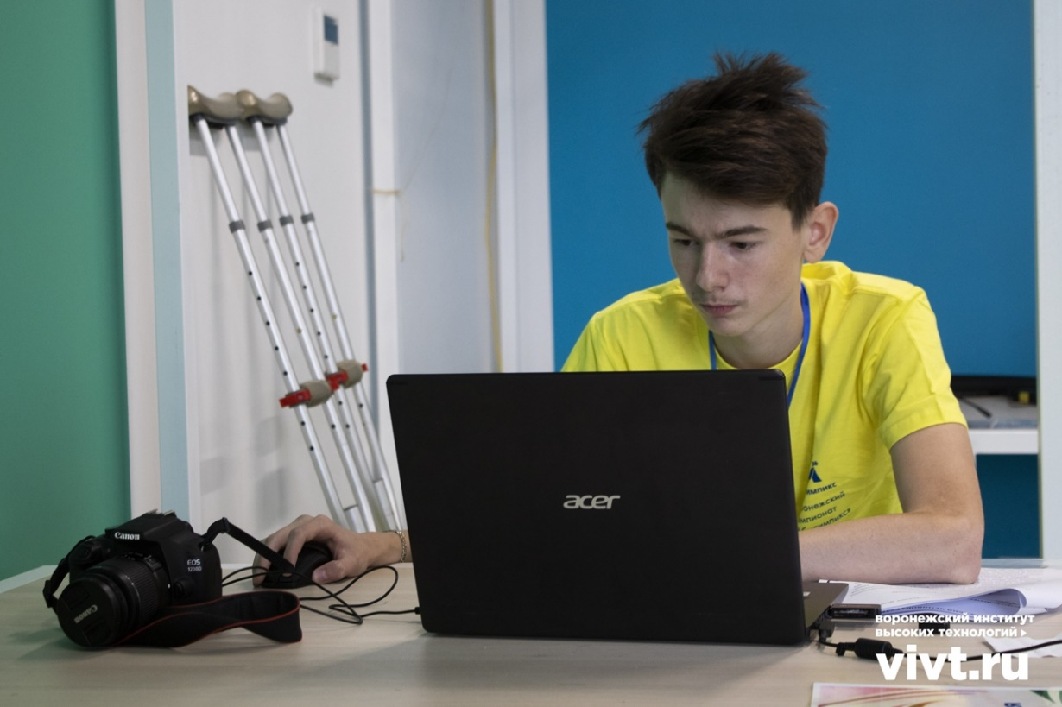
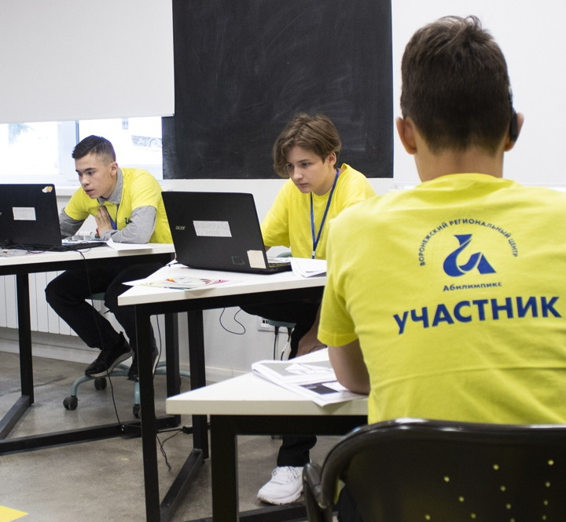

Slide 4
